Slide 1
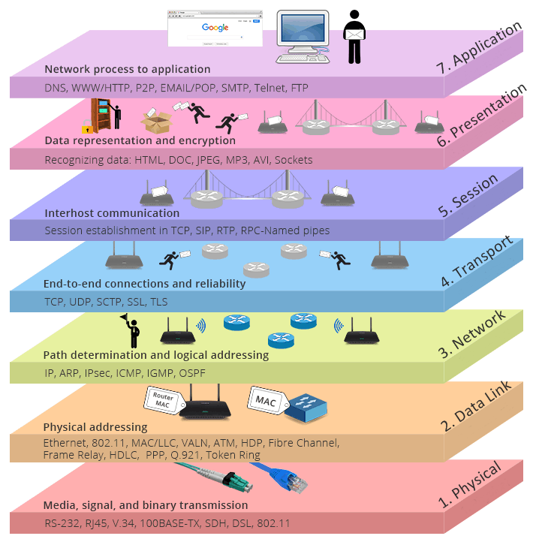
Primera Red LAN:
Tipologías: BUS/Estrella
Listo hasta la primera tarea/evaluación
Las técnicas de Tx/Rx → Punto a punto
Red → Multipunto
Speed (velocidad) // DUPLEX
Concertador formar nuestra red MULTIPUNTO
HUB → Colisiones → Dominios de Colisión

Slide 2
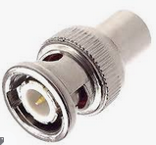
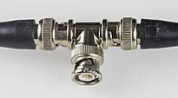
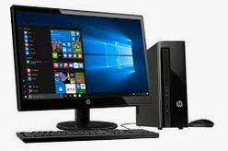
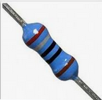
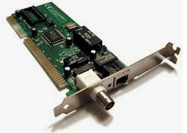
Speed / DUPLEX / Nuestra primera Red LAN
Topología: BUS
Coaxial – 2 Conductores (Alma / Malla)
Resistor de 50 ohm
Resistor de 50 ohm
CoCi → Voltage en el circuito → Cero
Topología: BUS

Slide 3
Speed / DUPLEX / Nuestra primera Red LAN
NIC: Network Interface Card
10 base 2
10: 10 Mb/s (speed)
Base 2: coaxial

Slide 4
Sala de Computadores – RED LAN 10 Base 2

Slide 5
Red LAN 10 Base 2: CSMA/CD (protocolo)
Half DUPLEX: Transmito o recibo
Multipunto → RED LAN
Topología BUS 10 Base 2
Resistor de 50 ohm
Resistor de 50 ohm
A
B
Escuchado
C
Escuchando
Detectado
C
Corto Circuito = Colisión
El circuito implementado
Por las NIC de los PC de nuestra
Red Cae tensión = cero
Ia (corriente eléctrica)
Ib (corriente eléctrica)

Slide 6
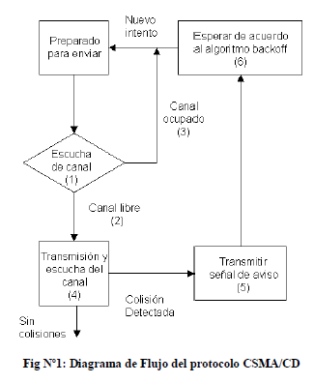

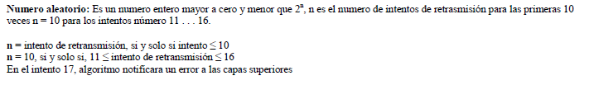
Red LAN 10 Base 2: CSMA/CD (protocolo)
Carrier Sense Multiple Access / Colision Detect
Protocolo CSMA/CD → En las NIC
Red LAN 10 Base 2 100% Multipunto → FUNCIONAL

Slide 7
Sala de Computadores – RED LAN 10 Base 2
Topología BUS → ESTRELLA → Objetivo principal un cable (un medio de Tx) por estación

Slide 8
Red LAN 10 Base 2: CSMA/CD (protocolo)
Half DUPLEX: Transmito o recibo
Multipunto → RED LAN
Topología BUS 10 Base 2
Resistor de 50 ohm
Resistor de 50 ohm
A
B
Escuchado
C
Escuchando
UTP: Par Trenzado
Detectado
C
Corto Circuito = Colisión
El circuito implementado
Por las NIC de los PC de nuestra
Red Cae tensión = cero
Ia (corriente eléctrica)
Ib (corriente eléctrica)

Slide 9
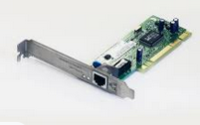
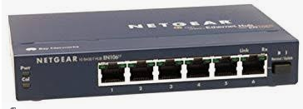
Red LAN 10 Base Tx: CSMA/CD (protocolo) - HALF DUPLEX
HUB
UTP
A
B
HUB
Red LAN de topología BUS → Estrella
Todas las estaciones tiene su propio cable independiente
Mejoras: Estabilidad // una trenza para TX y una Trenza para RX
No mejoramos: Velocidad sigue siendo para todos
No Mejoramos: Colisiones, esto aun trabaja con CSMA/CD

Slide 10
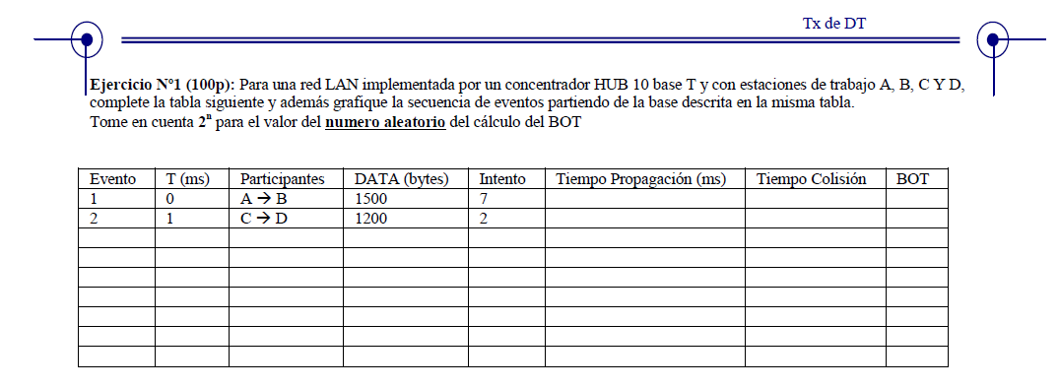

Red LAN 10 Base Tx: CSMA/CD (protocolo) - HALDUPLEX
1,2
1,0
6,5 ms
0,96
1,0
0,2 ms
Colisión
512 bits → 51,2 us
1500 x 8 bits → ?
X = 1500 * 8 * 51,2 (bits * us)
= 1200 us = 1,2 ms
512 bits
C → D (0,96 ms)
A → B (1,2 ms)
C → D (0,96 ms)
A → B (1,2 ms)
0,96
T (ms)
T = 0
1,2
8,7
1,0
2,16
7,5

Slide 11
Red LAN 10 Base Tx: CSMA/CD (protocolo) - HALDUPLEX
ST = 51,2 us (pues estamos en un HUB 10 Base Tx)
N = Numero de intento
BOT (A → B) = Slot Time * 2 ^{n}
BOT (A → B) = 51,2 us* 2 ⁷ = 6,5536 ms
BOT (C → D) = 51,2 us* 2 ² = 0,2048 ms

Slide 12
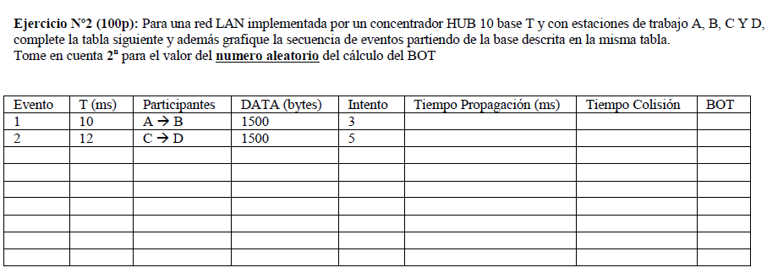
Red LAN 10 Base Tx: CSMA/CD (protocolo) - HALDUPLEX
1,2
1,2
1,2
512 bits → 51,2 us
1500 x 8 bits → ?
X = 1500 * 8 * 51,2 (bits * us)
= 1200 us = 1,2 ms
No es necesario calcular BOT pues no existe COLISION
512 bits
A → B (1,2 ms)
C → D (1,2 ms)
T (ms)
T = 10
11,2
12
13,2

Slide 13
Próxima clase Layer 2
A nivel de layer 1: Dominio de colisiones → terminamos con L1
Pasa a L2: FRAMES → MAC ADD → Switch y por lo tabla su tabla MAC
Segmentar dominio de colisión
VLAN a nivel de Layer 2

